Slide 1
Sphères & Hypersphères
Quel paradigme Pour tenter d’y voir plus clair?

Slide 2
La sphère comme paradigme pour l’hypersphère 3D
Notations: Soit un espace à N dimensions (euclidien , par exemple) muni d’une base « cartésienne » de N vecteurs linéairement indépendants, centrés en un point O de cet espace, supportant des coordonnées « cartésiennes ».
Cas à 3 dimensions (N =3)
En 3D: coordonnées (x, y, z), on appelle sphère 3D le lieu des points tels que x²+y²+z² ≤ R², où R, qui est une constante, est le rayon de la sphère. Le lieu des points tels que x²+y²+z² = R² est l’hypersurface de dimension N-1, hypersphère de dimension 2 dans ce cas, qui délimite un intérieur et un extérieur de la sphère à 3 dimensions.
Cela se généralise à N dimensions.

Slide 3
La sphère comme paradigme pour l’hypersphère 3D
En suivant Platon, pour qui le paradigme est l’étude d’un exemple simple pour faciliter l’étude d’un cas complexe, de même structure, la sphère à 3 dimensions et sa surface (hypersphère 2D, appelée communément « surface sphérique ») est le paradigme pour étudier et comprendre la sphère 4D et sa surface (l’hypersphère 3D) dont la représentation n’est pas évidente.
En effet, la surface à 2 dimensions de la sphère 3D, que nous connaissons bien, qui est une variété riemannienne à symétrie maximale (homogène et isotrope) se généralise à l’hypersphère 3D (homogène et isotrope) qui délimite une sphère à 4 dimensions.

Slide 4
Une définition d’une hypersphère
Partons d’une sphère à 4 dimensions appelée 4-Sphère. Son volume vaut : ½ π²R⁴, où R est le rayon (constante) de la 4-sphère. Dans espace euclidien à 4 dimensions, avec les coordonnées u, x, y, z , la relation:
u² + x² +y² + z² = R²
définit, dans cet espace 4D, la frontière entre l’intérieur et l’extérieur de la 4-sphère, cette frontière est une hypersurface 3D appelée hypersphère, de volume 2 π² R³.
Notons qu’il est très supérieur au volume de la 3-sphère (4πR³/3)
Si : u² + x² +y² + z² ≤ R², c’est l’intérieur de la 4-sphère (inclut surface).
Si: u² + x² +y² + z² > R² , c’est l’extérieur de la 4-sphère.

Slide 5

Calcul de la surface de la sphère 3D
$S=\int_{−π/2}^{π/2}{2πr.Rdθ}$= $\int_{−π/2}^{π/2}{2πRcosθ.Rdθ=2πR²\int_{−π/2}^{π/2}{cosθ.dθ}}$ $=2πR²{[Sinθ]}_{−π/2}^{π/2}$= $4πR²$
Notons que la surface 2D, se conçoit comme un
empilage dans l’espace 3 D des cercles de rayon
r, qui sont les lignes (1D) fermées à symétrie
Maximum, croissant en cos θ, jusqu’à R, puis
décroissant ensuite selon la même loi.
Calcul du volume de la sphère 3D
Ce volume est généré par la surface sphérique
S, en vert qui en croissant de r = 0 à r =R,
balaie tout le volume intérieur de la sphère.
$V=\int_{0}^{r}{4πr^{2}dr \text{=}4π{[\frac{r^{3}}{3}]}_{0}^{R}}$= $\frac{4π}{3}$ R³
R
O’
r
dθ
M
O
θ
R
S

Slide 6

Paradigme de la sphère (2D) pour l’hypersphère (3D)
Quand on parcoure la sphère du pôle nord au pôle sud en faisant varier θ de 0 à π, les sections (planes) de la sphère, à θ constant, sont des cercles [1] dont le rayon varie de 0 , au pôle nord, à R à l’équateur puis à zéro au pôle sud. Pour l’hypersphère 3D, même principe, mais les sections, par un espace plat 3D au lieu de 2D, sont des sphères au lieu de cercles [2]
[1] Les cercles sont les objets de dimension 1 à symétrie maximale (homogène et isotrope)
[2] Idem pour les sphères, mais en dimension 2.
Pôle nord: θ =0
θ =π/4
Equateur: θ =π/2
θ =3π/4
Pôle sud: θ =π

Slide 7
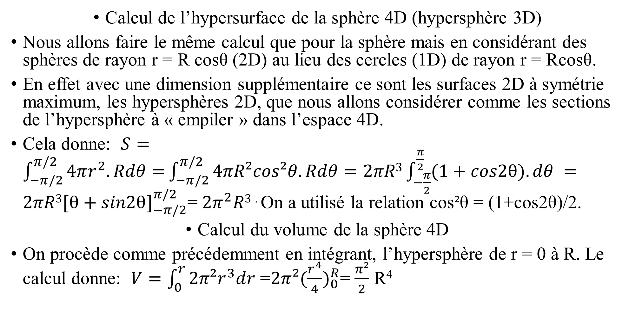
La sphère comme paradigme pour l’hypersphère 3D
Calcul de l’hypersurface de la sphère 4D (hypersphère 3D)
Nous allons faire le même calcul que pour la sphère mais en considérant des sphères de rayon r = R cosθ (2D) au lieu des cercles (1D) de rayon r = Rcosθ.
En effet avec une dimension supplémentaire ce sont les surfaces 2D à symétrie maximum, les hypersphères 2D, que nous allons considérer comme les sections de l’hypersphère à « empiler » dans l’espace 4D.
Cela donne: $S=\int_{−π/2}^{π/2}{4πr^{2}.Rdθ=}\int_{−π/2}^{π/2}{4πR²cos²θ.Rdθ=2πR3\int_{−\frac{π}{2}}^{\frac{π}{2}}{(1+cos2θ).dθ} }=2πR3{[θ+sin2θ]}_{−π/2}^{π/2}$= $2π^{2}R3$ . On a utilisé la relation cos²θ = (1+cos2θ)/2.
Calcul du volume de la sphère 4D
On procède comme précédemment en intégrant, l’hypersphère de r = 0 à R. Le calcul donne: $V=\int_{0}^{r}{2π²r^{3}dr\text{ =}2π{²(\frac{r^{4}}{4})}_{0}^{R}}$= $\frac{π²}{2}$ R⁴

Slide 8
Exemple hypersphère en métrique Robertson Walker (RW)
La métrique RW résulte de la contrainte que la section spatiale (3D) de l’espace-temps (4D) soit homogène et isotrope. Elle peut s’écrire:
ds²= -dt² +a²(t).[dr²/(1-kr²)+r²(dθ ²+sin²θ.dφ ²)] = -dt² +a²(t). dσ² (1)
t, r, θ et φ , coordonnées (sphériques) par rapport à l'observateur local , où r est la coordonnée radiale co-mobile. Cette métrique a été déterminée sans utiliser l'équation d'Einstein.
Le paramètre a(t) sera déterminé, en contraignant la métrique par l’équation d’Einstein, par sa valeur de la constante cosmologique λ et du tenseur énergie impulsion T_{µν}, qui décrit la matière –impulsion de la configuration. Equations de Friedmann et Lemaître (si en plus λ ≠0).

Slide 9
Cette métrique dynamique, invariante par translation et rotation, mais pas par une transformation de Lorentz, définit une variété de type R*Σ avec R ensemble des réels (temps), Σ variété de type espace 3D à symétrie maximum fonction de : a(t) : facteur d'échelle qui décrit l'évolution temporelle de cet espace 3D, où k (qu’on peut « normaliser »), est le paramètre qui décrit la courbure sa géométrie spatiale (positive, négative ou nulle) : Il y a 3 cas intéressants : k = - 1, k = 0, et k = + 1.
Nous considérerons une solution des équations de Friedmann pour un univers constitué uniquement de matière de type « poussière », de densité supérieure à la densité critique, (univers fermés), pour lequel, k = +1.

Slide 10
Dans ce cas, générant une géométrie spatiale hypersphérique (fermée), on définit souvent r = sinχ, (notons que pour k =-1, on poserait r = sinh χ et pour k = 0, r = χ), pour écrire la métrique RW qui devient:
ds²= -dt² +a²(t).[dχ² + sin²χ(dθ ²+sin²θ.dφ ²)] = -dt² +a²(t). dσ² (2)
dσ ² = dχ² + sin²χ.dΩ ², est la métrique d'une hypersphère.
dΩ ² = dθ ²+sin²θ.dφ ², est la métrique sur une surface sphérique (2D).
L’équation (2) laisserait à penser que la section spatiale (en rouge) est une hypersphère dont le rayon varie en fonction du temps par a(t) qui est en facteur. Ce n’est pas le cas, comme la suite va l’illustrer.
.

Slide 11
La valeur de a(t) donnée par les équations de Friedmann, dans ce cas, est sous forme paramétrique et va s’exprimer par les équations suivantes:
a = C/2 ( 1 - cos χ ) , (3) t = C/2 (χ - sinχ) , pour k = + 1 , (4)
où : C = (8πG/3).ρ.a³ = constante et on rappelle que r = sinχ.
Le phénomène est périodique par rapport à χ , Considérons 0 ≤ χ ≤ 2π.
Soit une section spatiale (t= t_{i}, dt=0) de la métrique RW (eq 2). Ceci correspond à une valeur (χ_{i}, dχ=0) selon l’équation (4), l’équation (3) donne une valeur a_{i} pour le facteur d’échelle. L’équation (2) s’écrit alors:
dΩ_{3(ti)}²= -0 +a_{i}²[0+sin²χ₁(dθ²+sin²θ.dφ²)]=a_{i}²sin²χ₁(dθ²+sin²θ.dφ²)= dΩ_{2(ti)}²
Les sections spatiales sont des 2-sphères. Quand χ varie, (donc t), ces 2sphères engendrent une hypersphère fixe d’équateur donné par χ = π.

Slide 12
Univers « surcritique » fait de poussière: Univers fermé
Divisons a (χ) et t(χ) par C/2, ce qui donne:
A(χ) = (2a/C)= ( 1 - cos χ ) et T(χ)=(2t/C) = (χ - sinχ).
Calculons quelques points de la courbe A(T) qui est la même a(t).
χ = 0 → A(0) = ( 1 - cos 0 )= 0, T(0) = (0-sin 0) =0
χ = π/2 → A(π/2) = (1- cos (π/2) )= 1, T(π/2) = (π/2 -sin (π/2)) = (π/2)-1
χ = π → A(π) = (1 - cos π )= 2, T(π) = (π -sin 0) = π
χ =3π/2 →A(3π/2)=(1-cos(3π/2)=1,T(3π/2) = (3π/2-sin(3π/2)) = (3π/2)+1
χ = 2π → A(2π) = (1 – cos2π )= 0, T(2π) = (2π -sin 0) = 2π
Ces points sont notés (étoiles bleues) sur le diagramme avec la cycloïde.

Slide 13
Solution pour univers « surcritique » :Univers fermés:
La solution est l’équation d’une cycloïde, sous forme « paramétrique » où, contrairement à ce que la métrique laisserait à supposer, le paramètre dynamique n’est pas le temps, mais plutôt l’angle de développement χ.
La diapo suivante, montre la dynamique lorsqu’on parcoure l’hypersphère en faisant varier l’angle de développement χ de 0 à 2 π.
C’est l’enveloppe de sphères 2D de rayon croissant depuis une sphère de rayon nul jusqu’à la grande sphère 2D dont le rayon est celui de l’hypersphère, puis décroissant ensuite de façon symétrique.
On pourra vérifier que cette cycloïde passe par les points calculés, notés par des étoiles bleues, pour χ = 0, π/2, π, 3π/2, 2π sur une diapo à venir.

Slide 14

ds²= -dt² +a²(t).[dχ² + sin²χ(dθ ²+sin²θ.dφ ²)]
La cycloïde est une géodésique de l’hypersphère 3D
A=2a/C
Surfaces sphériques: (hypersphères 2D)
χ= π
2
χ= π/2
χ= 3π/2
1
χ= 0
χ= 2π
T=2t/C
0
(π/2)-1
π
(3π/2)+1
2π
Pôle Nord hypersphère 3D (point)
Equateur hypersphère 3D: grande sphère
Pôle Sud hypersphère 3D (point)

Slide 15
Différence et similitudes avec l’espace-temps de De Sitter
De Sitter: espace-temps 4D à symétrie maximale à courbure positive
Une des formes de la métrique de l’espace de De Sitter, s’écrit:
ds²= -dt² +a².cosh²(t/a).[dχ² + sin²χ(dθ ²+sin²θ.dφ ²)]
C’est la même forme que la métrique RW, mais ici le facteur, a(t) = cosh(t), est une fonction explicite de t, à la différence du cas, de l’univers surcritique fait de matière que nous avons cité précédemment.
Ici la description de la section spatiale est bien une hypersphère qui partant d’une taille infinie à l’infini du passé, diminue jusqu’à une taille minimum finie pour t = 0 et croît de nouveau vers l’infini à l’infini du futur.
On note que la phénoménologie est très différente, nous l’expliquerons.

Slide 16
L’espace-temps de De Sitter
L’espace-temps de De Sitter peut être déterminé sans utiliser la relativité générale. On définit un espace de type Minkowskien à 5 dimensions, coordonnées (u, x, y, z, w) avec une métrique :
ds₅²= -du²+dx²+dy²+dz²+dw² (1)
et une contrainte: -u²+x²+y²+z²+w² = α ²
où α est une constante dépendant du scalaire de Ricci R, définissant la courbure. Cela définit une hypersurface de type hyperboloïde à 4 dimensions.

Slide 17
L’espace-temps de De Sitter
Définissons les coordonnées ( t, χ, θ, Ф) sur l’hyperboloïde via:
u = α.sinh(t/α),
w = α.cosh(t /α).cosχ,
x = α.cosh(t/α).sinχ.cosθ,
y = α.cosh(t/α).sinχ.sinθ.cosФ,
z = α.cosh(t/α).sinχ.sinθ.sinФ
En différentiant ces fonctions (on calcule du, dw, dx, dy, dz) et en le reportant dans (1), on obtient la métrique sur l’hyperboloïde:
ds²=-dt² +a².cosh²(t/a).[dχ² + sin²χ(dθ ²+sin²θ.dφ ²)] .

Slide 18
L’espace-temps de De Sitter
On peut aussi déduire la forme de la métrique de De Sitter en utilisant la métrique de Robertson Walker (RW) et les équations de Friedmann avec, comme seul paramètre, la constante cosmologique.
Dans la diapositive précédente, sans utiliser la relativité générale nous avions utilisé des coordonnées qui produisaient une section spatiale de type hypersphère, de taille variant avec le temps. Avec d’autres coordonnées, toujours sans l’équation de Friedmann, nous aurions pu trouver d’autres solutions.

Slide 19
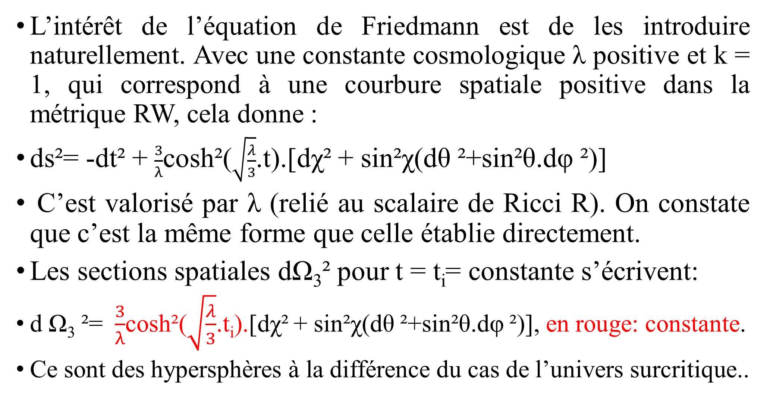
L’espace-temps de De Sitter
L’intérêt de l’équation de Friedmann est de les introduire naturellement. Avec une constante cosmologique λ positive et k = 1, qui correspond à une courbure spatiale positive dans la métrique RW, cela donne :
ds²= -dt² + $\frac{3}{λ}$cosh²($\sqrt{\frac{λ}{3}}$.t).[dχ² + sin²χ(dθ ²+sin²θ.dφ ²)]
C’est valorisé par λ (relié au scalaire de Ricci R). On constate que c’est la même forme que celle établie directement.
Les sections spatiales dΩ₃² pour t = t_{i}= constante s’écrivent:
d Ω₃ ²= $\frac{3}{λ}$cosh²($\sqrt{\frac{λ}{3}}$.t_{i}).[dχ² + sin²χ(dθ ²+sin²θ.dφ ²)], en rouge: constante.
Ce sont des hypersphères à la différence du cas de l’univers surcritique..

Slide 20
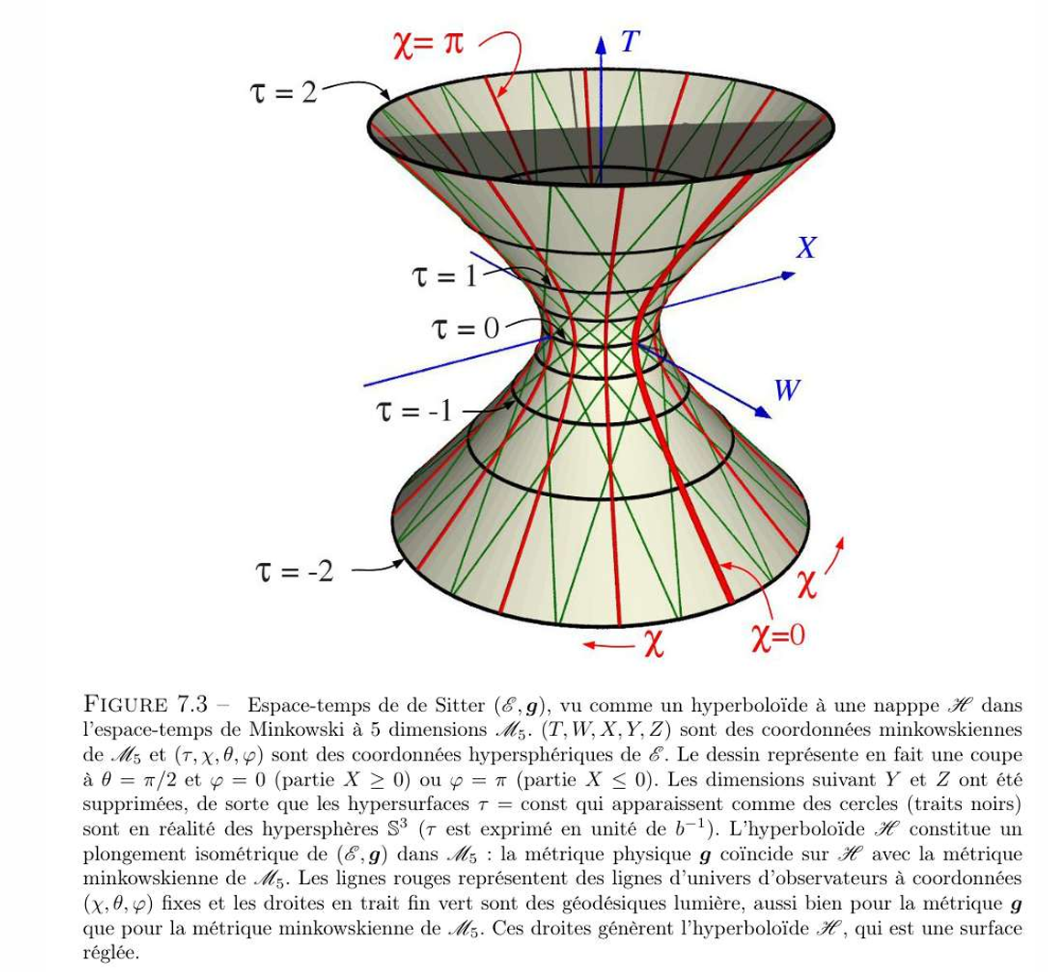
Représentation de l’espace-temps de De Sitter, k=1
Extrait du cours de RG de M2 de E. Gourgoulhon
https://people-lux.obspm.fr/gourgoulhon/fr/master/relatM2.pdf

Slide 21
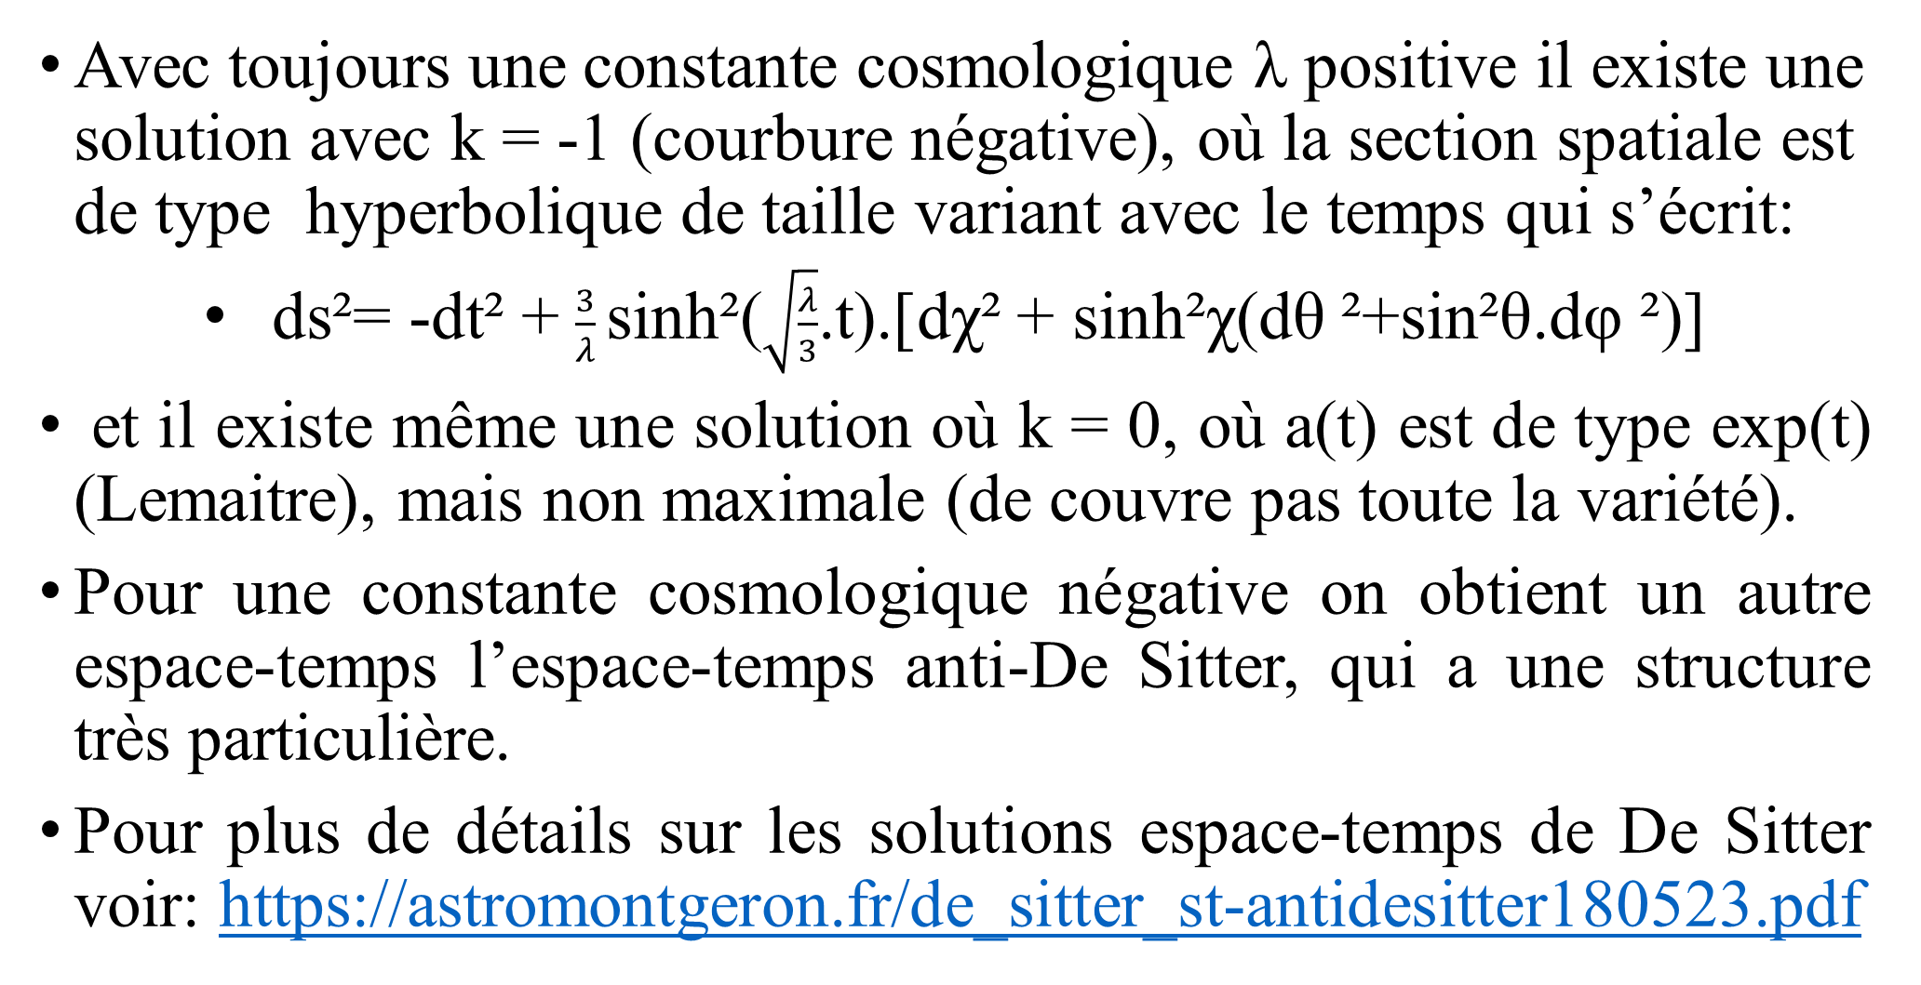
L’espace-temps de De Sitter
Avec toujours une constante cosmologique λ positive il existe une solution avec k = -1 (courbure négative), où la section spatiale est de type hyperbolique de taille variant avec le temps qui s’écrit:
ds²= -dt² + $\frac{3}{λ}$sinh²($\sqrt{\frac{λ}{3}}$.t).[dχ² + sinh²χ(dθ ²+sin²θ.dφ ²)]
et il existe même une solution où k = 0, où a(t) est de type exp(t) (Lemaitre), mais non maximale (de couvre pas toute la variété).
Pour une constante cosmologique négative on obtient un autre espace-temps l’espace-temps anti-De Sitter, qui a une structure très particulière.
Pour plus de détails sur les solutions espace-temps de De Sitter voir: https://astromontgeron.fr/de_sitter_st-antidesitter180523.pdf

Slide 22
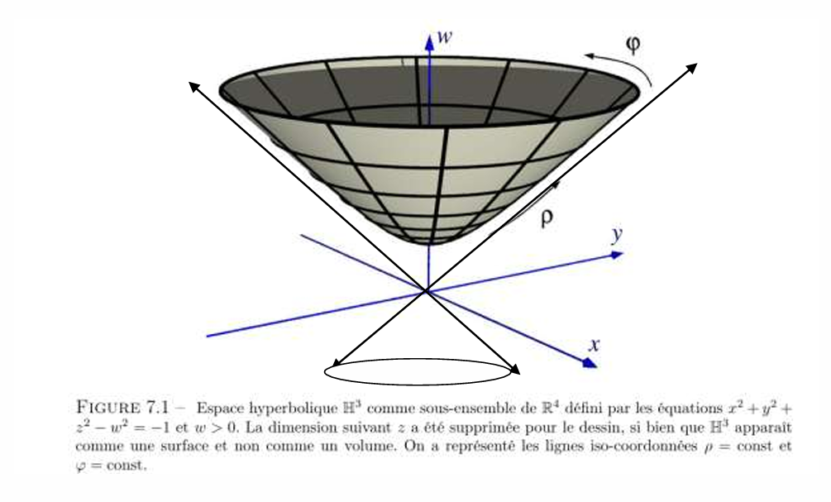
Représentation simplifiée de l’espace-temps de De Sitter, k=-1
Adapté d’extrait du cours de RG de M2 de E. Gourgoulhon
https://people-lux.obspm.fr/gourgoulhon/fr/master/relatM2.pdf

Slide 23
Autre cas d’hypersphère: Univers statique d’Einstein
La métrique associée à la solution d’Einstein statique s’écrit:
ds² = -dt² +dχ² + sin²χ (dθ² +sin²θdφ²) = -dt² + dΩ₃²
La section spatiale pour t = constante s’écrit:
dΩ₃² = dχ² + sin²χ (dθ² +sin²θd.φ²)
C’est une hypersphère fixe dont la taille de la section ne dépend pas du temps.

Slide 24
La raison des différences de phénoménologie
Quelques différences fondamentales entre ces solutions.
La solution de de Sitter citée représente un espace-temps (4D) à symétrie maximum (10 symétries).
Elle peut s’établir indépendamment de la relativité générale sur de simples considérations géométriques.
Si la solution de De Sitter satisfait l’équation d’Einstein (solution des équations de Friedmann), est-elle pour autant une solution de la relativité générale puisqu’elle peut s’établir sans y faire appel?
La solution statique d’Einstein est également à symétrie maximum.

Slide 25
La raison des différences de phénoménologie
Si on trace le diagramme de Penrose de ces deux solutions on constate qu’il est identique: autrement dit l’univers de De Sitter et celui d’Einstein statique ont la même structure causale, ils sont conformément équivalents.
Quelques différences fondamentales entre toutes ces solutions.
Dans l’univers fermé, fait de matière que nous avons cité, la symétrie est moindre (6 symétries), car elle ne porte que sur la section spatiale que dans celles de De Sitter et d’Einstein statique (10 symétries).
Des solutions qui n’ont pas le même niveau de symétrie sont structurellement différentes, ceci expliquant que les phénoménologies soient différentes.

Slide 26
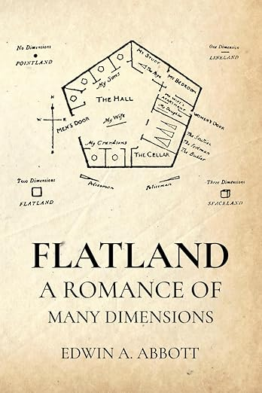
Annexe: Flatland

Slide 27
Annexe: Flatland
Edwin. A. Abbott, pasteur anglais, en marge de ses recherches théologiques, a écrit à la fin du XIXe siècle ce jeu d'esprit de «science-fiction mathématique»:
Carré, habitant de Flatland, le pays à deux dimensions, nous conte comment il a été convié à découvrir les mystères de la troisième dimension, et nous invite à comprendre la situation et le mode de vie de son peuple.

Slide 28
Annexe: Flatland
C’est dans le même esprit, (en plus réjouissant) que la présentation qui précède où la situation à 2 dimensions de la surface sphérique, induit par des considérations structurelles la description de l’hypersurface sphérique à 3 dimensions.

